Slide 1



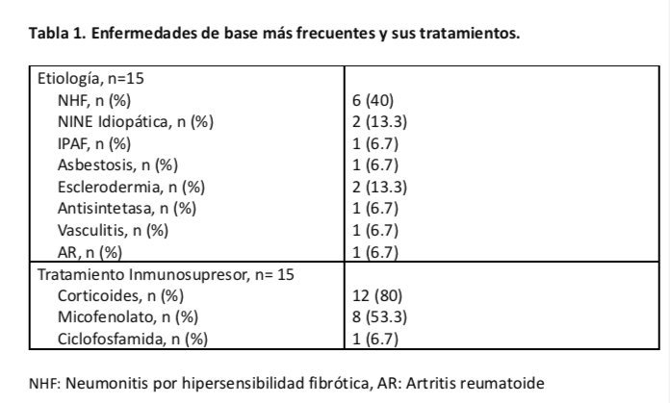
Experiencia en el manejo de FPP en consulta en el Hospital Juan Ramón Jiménez (HJRJ)
A. González Hernández, J. Domínguez Caro, B. Gracia Hernández, C. Romero Sayago, R. Del Pozo Rivas, F. Díaz Chantar.
Hospital Juan Ramón Jiménez. Huelva.
INTRODUCCIÓN:
La fibrosis pulmonar idiopática (FPI) no es la única enfermedad que desarrolla un componente fibrótico, otras enfermedades pulmonares intersticiales difusas (EPID) pueden adquirir esta condición, por lo que pueden progresar a pesar de las medidas terapéuticas adoptadas, lo que se conoce como Fibrosis pulmonar progresiva (FPP), la cual compromete el pronóstico del paciente.
La FPP se identifica al cumplir 2 de estos 3 criterios: empeoramiento clínico, fisiológico y/o radiológico durante el seguimiento del paciente.
OBJETIVO:
Valorar el manejo de los pacientes con FPP en tratamiento con Nintedanib en HJRJ.
RESULTADOS.
N = 15
60%
40%
80% → > 60 años.
METODOLOGÍA:
Análisis descriptivo de pacientes con FPP en tratamiento con Nintedanib desde septiembre 2022 a octubre 2023 analizándose características clínicas, criterios diagnósticos para FPP, enfermedades de base, tipos de tratamiento de enfermedad específica y efectos secundarios del tratamiento antifibrótico.

Slide 2
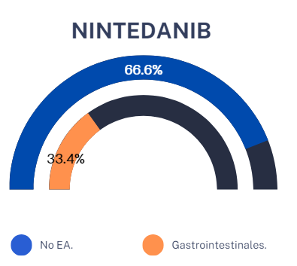
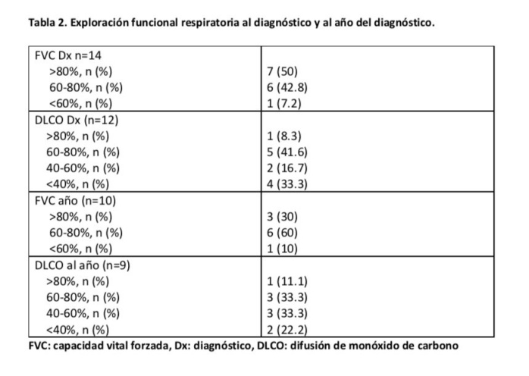
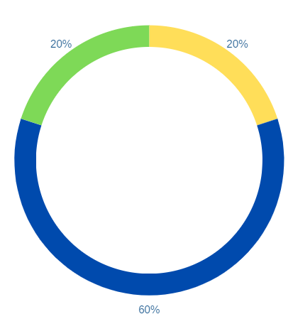

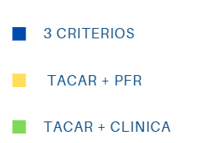
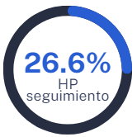
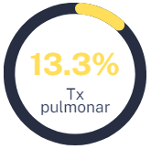
Tiempo medio de aparición de la FPP entre 1 y 5 años desde el diagnóstico de EPID.
Conclusiones
1) Las enfermedades más frecuentes han sido NH fibrótica, seguida de NINE idiopática, cumpliendo en hasta un 60% los 3 criterios necesarios para el diagnóstico de FPP.
2) A pesar de antifibrótico, en 10 de los pacientes con datos de EFR al año de inicio de tratamiento, se aprecia una caída de la FVC, principalmente en el grupo de >80%.
3) Parece haber una buena tolerancia farmacológica ya que más del 66% de los pacientes no presentan efectos secundarios tras el inicio de Nintedanib.

